Slide 1
Flexbox
Alua Kossamanova

Slide 2
Основная идея
гибкая верстка блоков
эффективный способ расположения
распределение свободного пространства между элементами в контейнере
для поддержки всех видов и размеров экранов

Slide 3
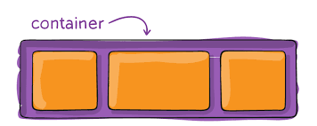
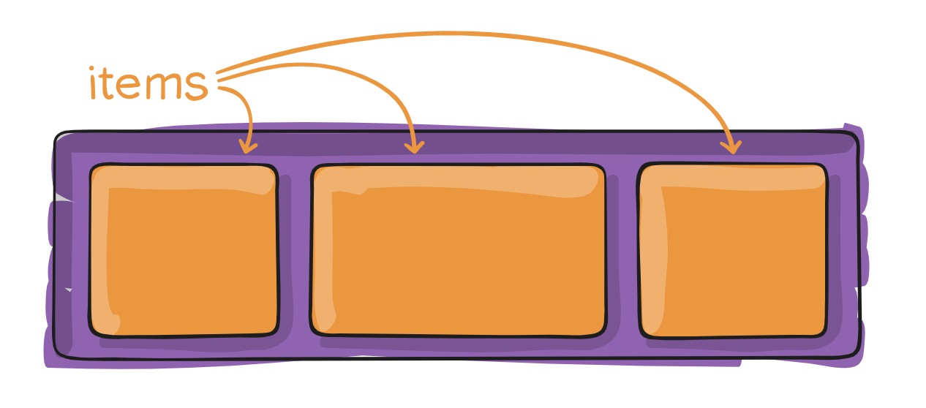
Два основных типа элементов
дочерние элементы — Гибкие Элементы (Flex Item)
гибкий Контейнер (Flex Container)

Slide 4
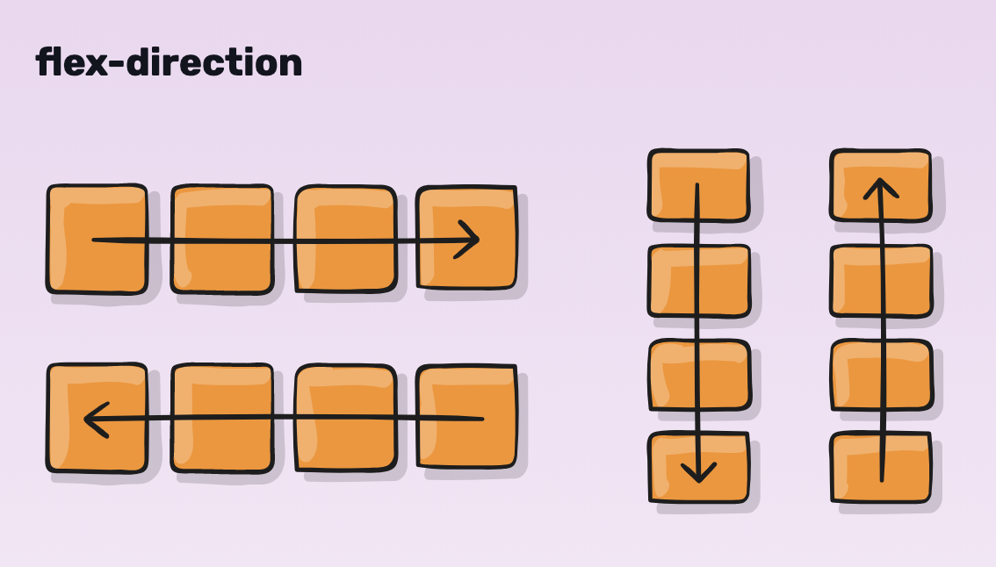
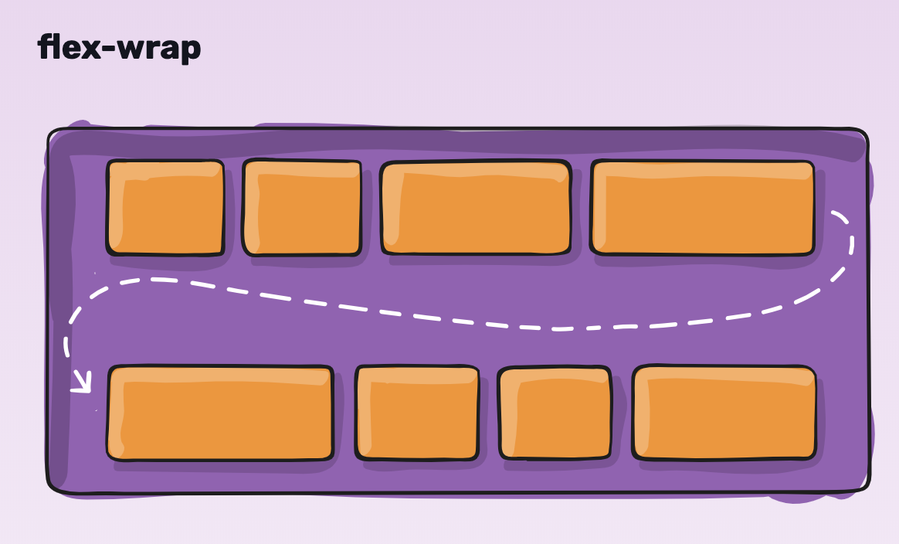
Свойства контейнера: flex-direction, flex-wrap
.container {
flex-direction: row | row-reverse | column | column-reverse;
}
.container{
flex-wrap: nowrap | wrap | wrap-reverse;
}

Slide 5
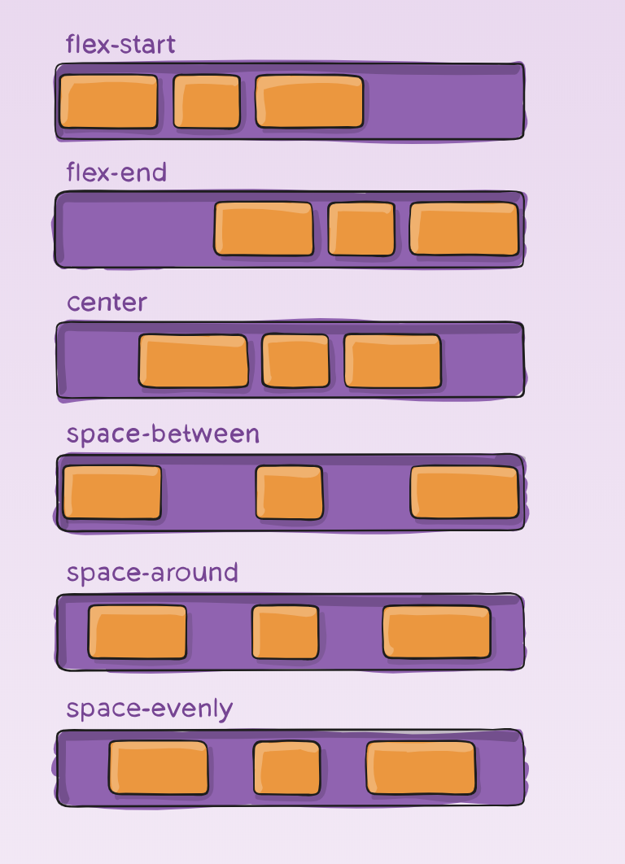
Свойства контейнера: Justify-content
.container {
justify-content: flex-start | flex-end | center | space-between | space-around | space-evenly;
}

Slide 6
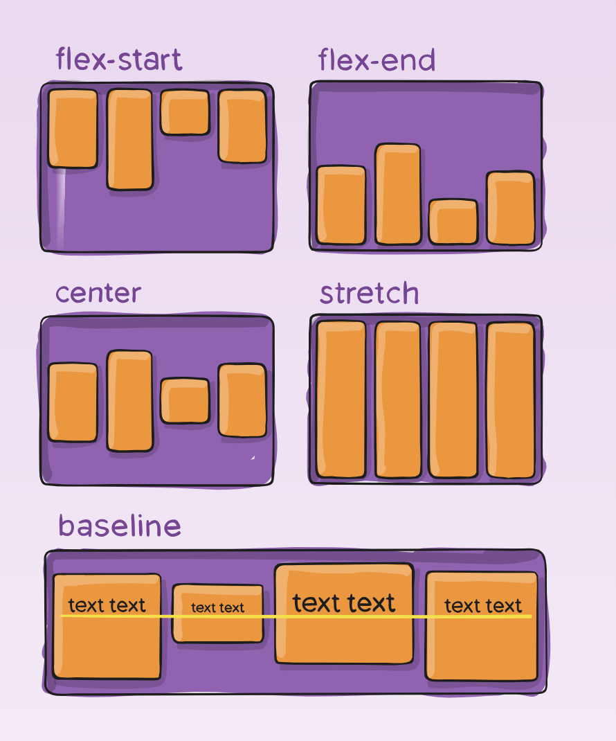
Свойства контейнера: Justify-content, align-items
.container {
align-items: stretch | flex-start | flex-end | center | baseline;
}
https://www.etsy.com/

Slide 7
https://css-tricks.com/snippets/css/a-guide-to-flexbox/

Slide 8
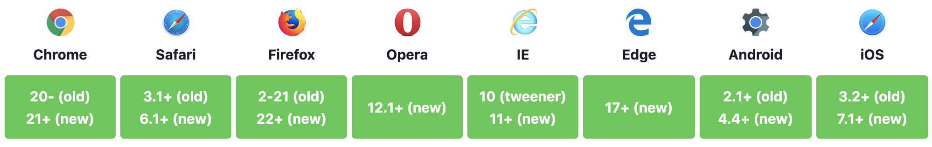
Поддержка браузерами

Slide 9
Спасибо за внимание!

